Slide 1
Data Structures
Lab # 09
Chapter 8 Programming Exercise

Slide 2
Lab 09
1. Exercise 21
2. Exercise 22
3. Exercise 29
4. Exercise 30
5. Exercise 31

Slide 3
실습 준비
샘플 코드에 구현된 트리를 사용
…\labplus_CRLF\labplus\Lab, C++ 3rd\Chapter8\Recursive Tree
Chapter8중 Recursive 방식을 사용한 트리를 사용
실습 문제에 해당하는 함수를 클래스 선언문에(TreeType.h) 추가하고, TreeType.cpp에 해당 함수를 구현
사용할 파일
QueType.h, QueType.cpp, TreeType.h, TreeType.h

Slide 4
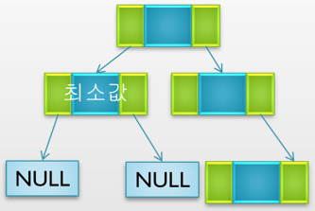
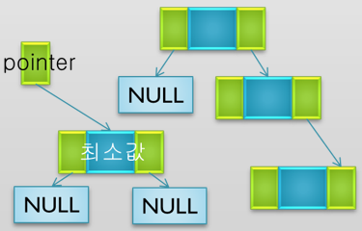
1. Exercise 21
문 제
트리 내의 가장 작은 키를 가진 노드를 찾고 트리에서 그 노드의 연결을 제거한 뒤 연결이 제거된 노드를 가리키는 포인터를 반환하는 PtrToSuccessor 함수를 작성하라
예제
PtrToSuccessor 수행 후
Case 1:
최소값 RightChild
Case 2:
최소값
NULL
NULL
NULL
최소값 RightChild
pointer
최소값
NULL
NULL

Slide 5
1-help slides
// 입력 받은 노드부터 시작되는 서브트리의 왼쪽 노드만 따라가 가장 작은 값을 찾는다.
// 아래 두 가지 버전을 모두 해 볼 것
// Recursive version:
TreeNode* TreeType::PtrToSuccessor(______________ tree) // 파라메터 타입: (1) TreeNode* or (2) TreeNode*&
{
if(tree->left != NULL) //왼쪽 노드가 NULL이 아니면
________________________; // general case
else { // base case
TreeNode *tempPtr = ____________; // tree 값을 backup
// tree가 tree의 right child를 가리키도록 수정
//right child가 null인 경우 자연스럽게 case1을 만족
// tempPtr을 리턴
}
}
// Nonrecursive version:
TreeNode* TreeType::PtrToSuccessor(______________ tree) // 파라메터 타입: (1) TreeNode* or (2) TreeNode*&
{
while (_______________) // 제일 왼쪽 노드까지 내려간다
tree = tree->left;
TreeNode *tempPtr = ____________; // tree 값을 backup
// tree가 tree의 right child를 가리키도록 수정
// tempPtr을 리턴
}
Notes:
잘못하면 중간에 잇는거 연결 끊어질 수도 있으니 ㅜㅈㅇ간에 있는거 연결 잘 해줘야함
파라미터 타입이 재귀버전에서는 (2)가 더 적합 – 재귀가 호출되는 부분이 저 제너럴 케이스라고 되어있는부분임(좌측노드에 대해서 재귀호출)
트리가 트리의 라이트차일드를 가리키도록 수정할 때 단순히 주소값인 포인터가 아니라 참조변수를 이용해서 트리 이콜 트리 라이트차일드 이렇게 작성이되겟죠
이게 레퍼런스로 받으니까 트리쪽에도 적용이 돼서 그게 결과가 계속 남겟죠
비재귀버전에선 레퍼런스로 넘기게되면 트리의 레프트에 트리를 넣게되니까 그안에 있는 모든 데이터가 유실되는거죵 – 루트포인터 자체가 이동하는거니까
이런일이 ㅇ리어나지 않게 하려면 복사본이 넘어와야함 (주소값만 넘어오게)
그래서 (1)형태가 파라미터로 넘어와야하고
트리가 트리의 라이트차일드를 가리키도록 수정해라 이런거 트리 이콜 트리 화살표 라이트 이렇게하면 레퍼런스가 아니라 복사한 지역변수이기 때문에 지역변수라서 이 함수가 종료되면 외부에 잇는 트리에 영향을 끼치지 못함 – 좀 더 조상쪽을 따라 올라가서 거기에 있는 포인터를 따라서 가야함 (종료되는 시점을 좀 더 앞당겨서 진행할 필요가 있음)
비재귀에서는 while(트리의 레프트의 레프트가 널일때) 이런식으로 해야되는데– 깊이가 1 또는 2정도밖에 안되는 형태에서는 비재귀에서 에러가 발생할 수 있으니 예외처리를 해야함

Slide 6
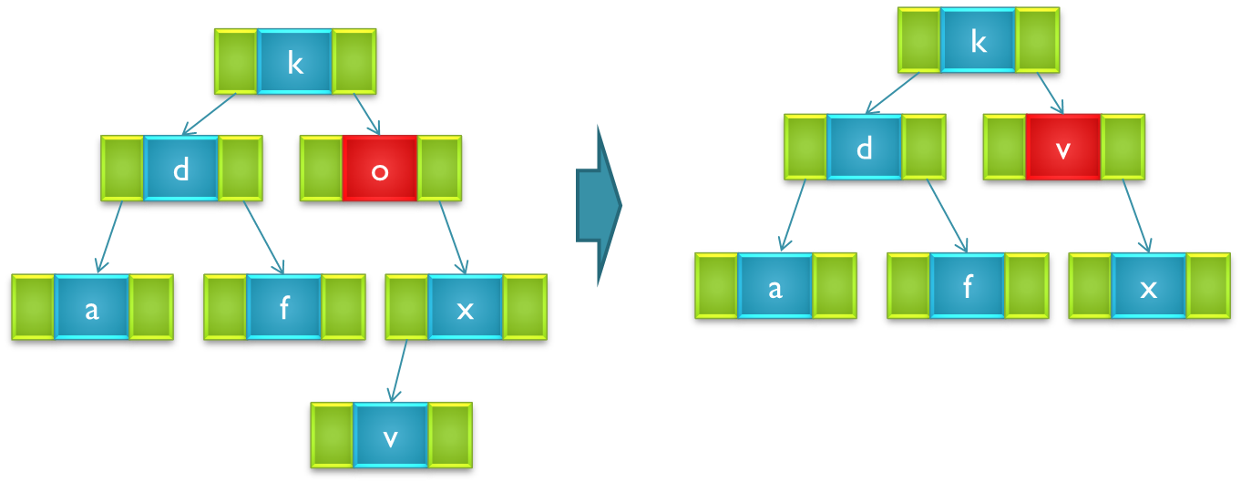
2. Exercise 22
문 제
두 자식 노드를 가진 노드를 삭제할 경우에 삭제되는 값의 중간 후임자(전임자가 아닌)를 사용하도록 이 장의 DeleteNode 함수를 수정하라. 또한 이전 연습 문제에서 작성한 PtrToSuccessor 함수를 호출하라.
중간 후임자 (immediate successor) 삭제하려는 값 다음으로 작은 값
예 제
O를 삭제한 경우 o의 위치에 중간 후임자가 위치하게 한다.

Slide 7
2-help slide
삭제하려는 노드의 right에 위치한 서브 트리에서 가장 작은 값을 찾으시오
void DeleteNode(TreeNode*& tree) //이미 구현된 소스에 수정하세요.
{
ItemType data;
TreeNode* tempPtr;
tempPtr = tree;
if (tree->left == NULL)
{
tree = tree->right;
delete tempPtr;
}
else if (tree->right == NULL)
{
tree = tree->left;
delete tempPtr;
}
else
{
//이 부분을 전임자가 아닌 중간 후임자의 값이 들어가도록 수정.
//삭제하려는 노드의 오른쪽에서 PtrToSuccessor()를 사용한다.
//값을 대치하고 노드 삭제.
}
}
1번 문제에서는 PtrToSuccessor()를 멤버함수로 구현하였는데, DeleteNode() 함수는 멤버함수가 아니므로 멤버함수를 호출할 수 없다.
따라서, 1번 문제의 구현을 비 멤버함수로 변경하여 사용해야 한다.

Slide 8
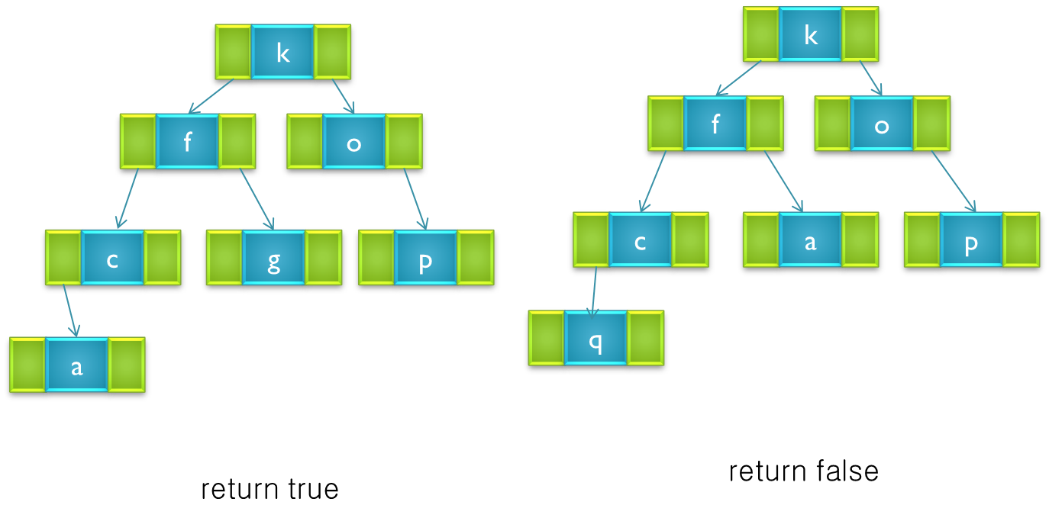
3. Exercise 29
문 제
이진 트리가 이진 검색 트리인지를 결정하는 부울 멤버 함수 IsBST를 TreeType 클래스에 추가하라.
이진 검색 트리: root 노드를 기준으로 값이 작으면 왼쪽, 크면 오른쪽에 위치한 트리의 형태
a. 적당한 주석을 포함하여 IsBST 함수의 선언을 작성하라.
b. 이 함수의 재귀적 구현을 작성하라.
예 제
Notes:
Bst가 아닌걸 bst로 수정할 필요까진 없음
함수명에 is가 관용적으로 쓰일 때 보통 트루/폴스로 리턴

Slide 9
3-help slide
// 노드를 재귀적으로 검사하면서 노드가 가지고 있는 값을 비교하여 이진 검색 트리인지 아닌지 검사한다.
bool Imp_IsBST(TreeNode* tree);
bool TreeType::IsBST() // 클래스에 IsBST 함수를 선언하세요.
{
return Imp_IsBST (root);
}
bool Imp_IsBST(TreeNode* tree)
{
bool BST = true; // 기본값(마지막 NULL일 경우)
if(tree != NULL){ // 트리가 비지 않거나, 마지막 노드가 아니라면
//왼쪽 노드가 NULL이 아니고, 왼쪽 노드의 값이 현재 노드의 값보다 클 경우 BST는 false
if(…)
//오른쪽노드가 NULL이 아니고, 오른쪽 노드의 값이 현재 노드의 값보다 작을 경우 BST는 false if(…)
BST = Imp_IsBST (tree->left); // 왼쪽에 대해 재귀 호출
BST = Imp_IsBST (tree->right); // 오른쪽에 대해 재귀 호출
}
return BST;
}
6
3
8
2
7
이렇게 작성하면 틀림!!! 뭐가 잘못 됐을까?
Is BST or not?
Notes:
초기 시작을 위한 함수같은ㄱ ㅓㄹ 만들어놓은것 (어떤 재귀함수든 초기조건은 필요함)
Isbst를 설계할때는 bst를 설계하는 그대로 하면 되지않느냐-함정이 있음
Bst에 insert item 할 때는 루트랑 비교해서 작으면왼쪽 크면오른쪽 일케하면되는데
좌측에 잇는게 자기자신 노드보다 자식노드가 크면 나와라 이런시긍로 하면 되지않을까 하는데 이러면 내용이 정상적으로 동작을 안할수 있음
우측하단에 잇는거 보면 루트가 6인데 그 아래에 잇는게 7임 – 아무리 높아야 루트보단 작은값이 있어야함
근데 위에서 얘기한것처럼 그냥 인설트 하듯이 하면 이게 bst로 인식이됨 (조상과 손자의 관계를 파악할 수 없음)

Slide 10
3-help slide
// 노드를 재귀적으로 검사하면서 노드가 가지고 있는 값을 비교하여 이진 검색 트리인지 아닌지 검사한다.
bool Imp_IsBST(TreeNode* tree);
bool TreeType::IsBST() // 클래스에 IsBST 함수를 선언하세요.
{
ItemType min, max;
return Imp_IsBST (root, min, max);
}
bool Imp_IsBST(TreeNode* tree, ItemType &min, ItemType &max) // min, max: returns the value range of the tree
{
bool isBST;
if(tree = NULL) return true; // emptry tree는 BST
//왼쪽 노드가 NULL이 아니면, 왼쪽 서브트리가 BST인지 체크하고 tree->info와 비교
if(…) {
isBST = Imp_IsBST(tree->left, left_min, left_max);
// 왼쪽 서브트리가 BST가 아니거나 tree->info가 왼쪽 서브트리 값보다 작은 경우
if (!isBST || tree->info <= ________) return false;
}
//오른쪽 노드가 NULL이 아니면, 오른쪽 서브트리가 BST인지 체크하고 tree->info와 비교
if(…) {
// 왼쪽 서브트리 코드 참조하여 작성
}
min = (tree->left == NULL) ? __ : __ ; max = …; // min, max의 값을 설정
return true;
}
Notes:
그래서 이렇게 바꿔야함
파라미터쪽을 보면 min이랑 max 가 들어가있음 – 아까 우측하단에 잇던거 좌측 서브트리는 맥스가 6인거고 우측서브트리는 민값이 6인거임
맨 하단에 삼항연산자 쓰면 간편하고 좋음 (이프엘스 쓸려면 4줄 이상 써야함)
주어지는 양식은 늘 참고용이니까 꼭 이렇게 할 필요는 없음 (따지면 권장사항 정도)

Slide 11
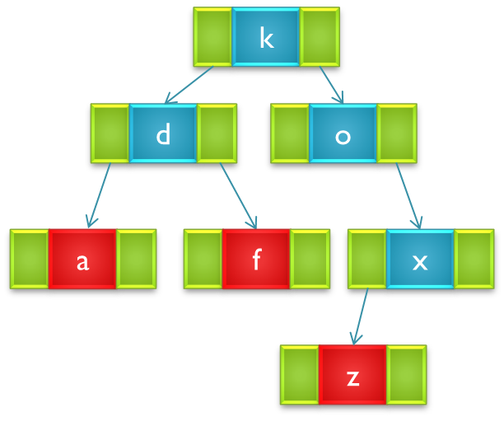
4. Exercise 30
문 제
트리의 리프 노드 수를 반환하는 LeafCount 멤버 함수를 포함하도록 이진 검색 트리 ADT를 확장하라.
노드의 left와 right가 모두 NULL인 경우가 LeafNode이다.
예 제
LeafCount() = 3
Notes:
리프노드 – 자식이 하나도 없는 노드들
해당 그림에서는 빨간색으로 칠한애들이 리프노드
이런 리프노드를 카운트하는 것

Slide 12
4-help slide
//노드의 좌우가 NULL인 노드를 찾을 때까지 반복하면서, 찾으면 1을 반환하여 노드의
//개수를 카운트 한다.
int Imp_LeafCount(TreeNode *tree);
int TreeType::LeafCount()
{
return Imp_LeafCount(root);
}
int Imp_LeafCount (TreeNode *tree)
{
if(tree==NULL) //리프 노드가 아닐 경우.
return 0;
else if(…) //노드의 좌우가 NULL일 경우
return 1;
else
//노드의 좌우를 재귀 호출하여 더한다.
}

Slide 13
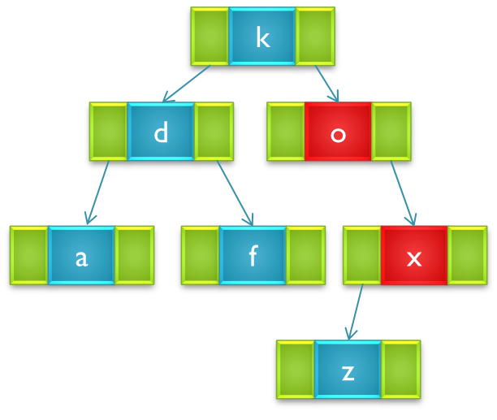
5. Exercise 30
문 제
트리 내의 노드 중 하나의 자식을 가진 노드 수를 반환하는 SingleParentCount 멤버 함수를 포함하도록 이진 검색 트리 ADT를 확장하라.
자식노드가 1개인 노드의 개수를 반환
예 제
SingleParentCount() = 2
Notes:
싱글차일드를 가지는 노드 수를 계산 (빨간색으로 칠해진애들)
프로젝트를 한 개에다가 다 구현해서 진행하면 됨

Slide 14
5-help slide
//4가지 경우로 나누어서 재귀 호출을 할 수 있음.
//1. 트리가 비었거나, 마지막 노드인 경우
//2. 왼쪽에만 노드가 있을 경우
//3. 오른쪽에만 노드가 있을 경우
//4. 노드를 2개 가지고 있을 경우
int Imp_SingleParentCount(TreeNode *tree);
int TreeType::SingleParentCount()
{
return Imp_SingleParentCount(root);
}
int Imp_SingleParentCount(TreeNode *tree)
{
if(tree==NULL)
//0을 리턴.
else if(tree->left == NULL && tree->right != NULL)
//1개의 노드를 가지므로 오른쪽 노드를 재귀 호출하고 1을 더하여 리턴.
else if(tree->right == NULL && tree->left != NULL)
//1개의 노드를 가지므로 왼쪽 노드를 재귀 호출하고 1을 더하여 리턴.
else
//노드의 양쪽을 재귀 호출하여 더한다.
}

